Slide 1

мой
Л
Ю
Б
И
М
Ы
й
фильм
CS-11-24
Ашимова Асема

Slide 2
Почему я люблю именно этот фильм?
Во первых – я расскажу темы дружбы и борьба со злом.
Основные темы фиьлма – это борьба со злом важность Дружбы верности и самопожертвования.
Вот вам пример дружбы . <<Гарри Поттер и Кубок огня>>
Когда Гарри сталкивается с испытаниями Турнира Трех Волшебников. Рон и Гермиона всегда рядом помогая ему справляться с трудностями даже когда между ними возникают недоразумение. Это подчеркивает ценность дружбы в самых солжных ситуациях.

Slide 3
ПРОДОЛЖЕНИЯ
Во вторых - Смелость и жертва
Герои показывают свою смелость и готовность жертвовать собой ради других.Это учит нас важности и необходимости иногда ставить интересы других выше своих собственных.
В мире Гарри Поттера герои борются за справедливасть и моральны е принципы.
Ценность образования и знаний…
Школа Хогвартс и уроки магии подчеркивает важность обучения и знаний. Это напоминают о том как важно развиваться и стремиться к новым знаниям……….

Slide 4
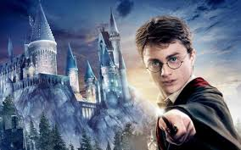

Slide 5


СПАСИБО ЗА ВНИМАНИЕ!

